Slide 1
LICEO COMPU – MARKET
ERICK GONZALES
5to. Bachiller en Ciencias y Letras con Orientación en Computación
Jornada Vespertina.
Robsy Estela Arely Otuc Vásquez
Clave: 10
Villa Nueva
13-04-2018

Slide 2
INTRODUCCION
El uso de computadoras como maquinaria eficaz en el planeamiento regional y urbano se ha desarrollado principalmente en los últimos años. La disponibilidad de instrumentos y programas de computación hace más viable el análisis detallado de gran cantidad de información para áreas geográficas, tanto del tamaño de un país como de un estado o de una región

Slide 3
COMPUTADORA

Slide 4
Es una máquina electrónica que recibe y procesa datos para convertirlos en información conveniente y útil que posteriormente se envían a las unidades de salida. Un ordenador está formado físicamente por numerosos circuitos integrados y muchos componentes de apoyo, extensión y accesorios, que en conjunto pueden ejecutar tareas diversas con suma rapidez y bajo el control de un programa (software).

Slide 5
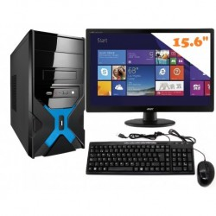

Slide 6
HARDWARE
PARTE FISICA DEL COMPUTADOR
OTROS DISPOSITIVOS
TELEFONOS
TABLET
TIPOS DE HARDWARE
ESCRITORIO
PORTATIL

Slide 7
SISTEMA OPERATIVO
Programas
SOFTWARE

Slide 8
PARTES DE LA COMPUTADORA

Slide 9
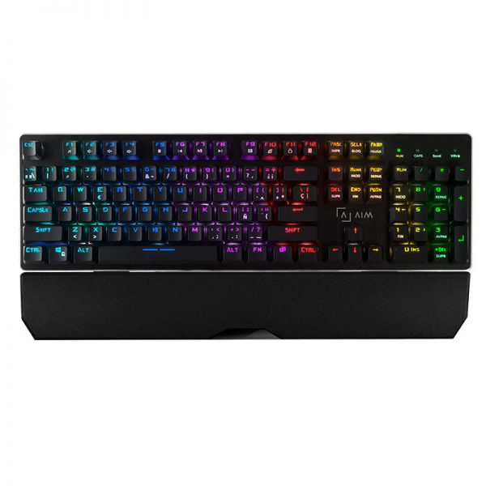
TECLADO
Es el dispositivo que le brinda la posibilidad al usuario introducir datos para que después puedan ser interpretados y procesados por la CPU

Slide 10
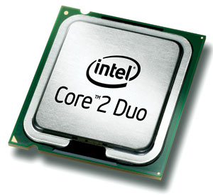
UNIDAD CENTRAL DE PROCESO
Comúnmente conocido como microprocesador, es el encargado de procesar los datos contenidos en los programas e interpretar las instrucciones del usuario.

Slide 11
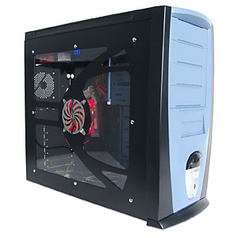
CPU
A pesar de que la definición de CPU en los últimos años ha sido bastante clara, comúnmente se le llama CPU a todo el “cuadro” en donde están ensamblados todos los componentes y tarjetas (memoria RAM, tarjeta de video, tarjeta de sonido, tarjeta madre, etc.) de una computadora.

Slide 12
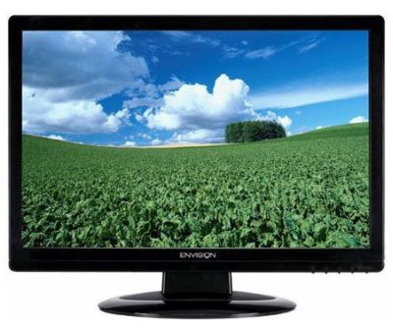
MONITOR
Es el dispositivo que, por medio de una interfaz, permite al usuario poder visualizar los datos previamente procesados por el CPU.

Slide 13
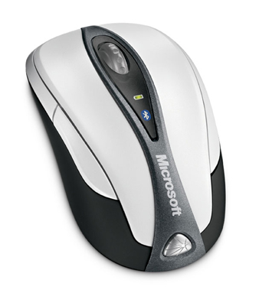
MOUSE
un mouse o ratón es el dispositivo que, al igual que el teclado, permite enviarle instrucciones a una computadora mientras este interactúa con una interfaz gráfica.

Slide 14
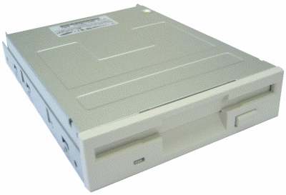
DISQUETERA
Es la unidad en donde se lleva a cabo la lectura de los discos flexibles ó disquetes, un medio de almacenamiento de datos.

Slide 15
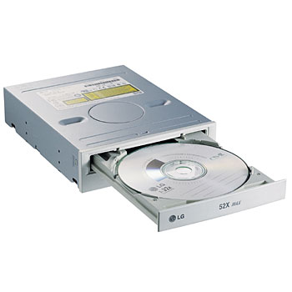
CD-ROM
Disco Compacto de Memoria de Sólo Lectura (CD-ROM, por sus siglas en ingles) es un sistema de almacenamiento masivo que permite el almacenamiento de 680 Mb.
Al referirse a “sólo lectura”, quiere decir que solo se puede grabar en este medio una sola vez.

Slide 16
TIPOS DE MANTENIMIENTO | BENEFICIOS | CONSECUENCIAS
Mantenimiento Correctivo Este mantenimiento también es denominado “mantenimiento reactivo”, tiene lugar luego que ocurre una falla o avería, es decir, solo actuará cuando se presenta un error en el sistema. | es posible evitar las fallas de los equipos de producción de diversos bienes o servicios. | Paradas no previstas en el proceso productivo, disminuyendo las horas operativas. -Afecta las cadenas productivas, es decir, que los ciclos productivos posteriores se verán parados a la espera de la corrección de la etapa anterior. -Presenta costos por reparación y repuestos no presupuestados, por lo que se dará el caso que por falta de recursos económicos no se podrán comprar los repuestos en el momento deseado
Mantenimiento Preventivo Este mantenimiento también es denominado “mantenimiento planificado”, tiene lugar antes de que ocurra una falla o avería, es recomendable realizarlo cada 3 meses, se efectúa bajo condiciones controladas sin la existencia de algún error en el sistema. | Un beneficio colateral del mantenimiento predictivo es la capacidad automática de estimar el tiempo promedio entre fallas, MTBF. | Funcionamiento lento. Problemas de memoria. Funcionamiento errático (bloqueos, programas que no abren, etc.) Posible pérdida total o parcial de la información. Daño permanente en las piezas básicas de la computadora (procesador, disco duro, memorias, video, etc.) Hasta llegar al colapso total.

Slide 17
CONCLUSIONES
El software tiene mayor vigencia temporal que el hardware. El componente inmaterial e intangible persiste sobre los equipos. Las computadoras surgen y desaparecen, los programas perduran sobreviviendo a los equipos, emigrando y adaptándose de un equipo a otro. Dos conceptos y realizaciones, entre más abstractos, mayor vigencia temporal tienen.
2.
El primero que llega al mercado con un producto aceptable, aunque no sea el óptimo, domina el mercado. El primero siempre fija la imagen, que los demás competidores intentarán reproducir, incluidos todos sus inconvenientes.

